Slide 1

Circuiti Elettrici
ESERCIZI sui
Circuiti del secondo ordine
Prof. Cesare Svelto

Slide 2
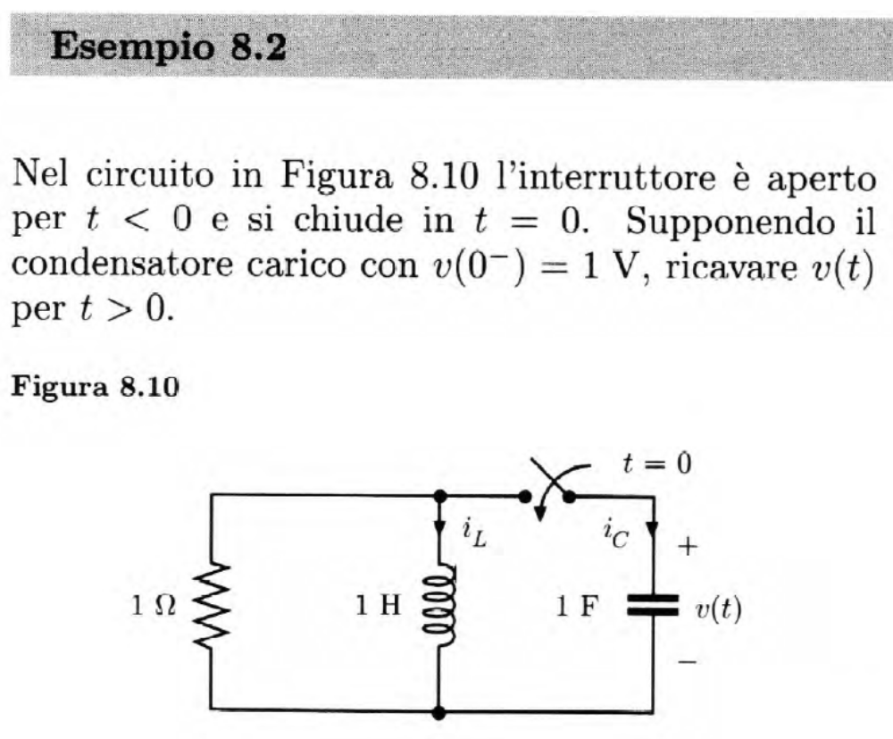
CIRCUITO RLC IN RISPOSTA LIBERA

Slide 3
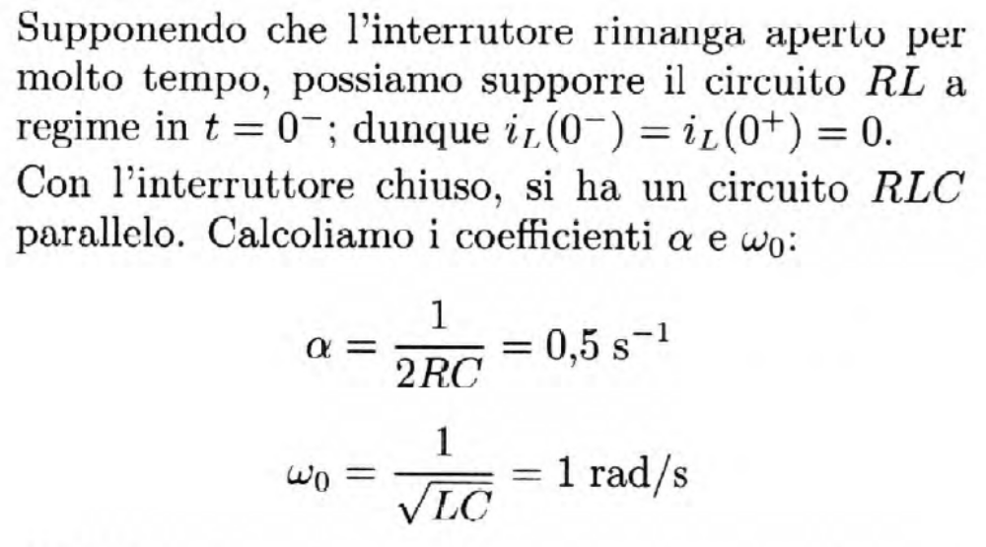
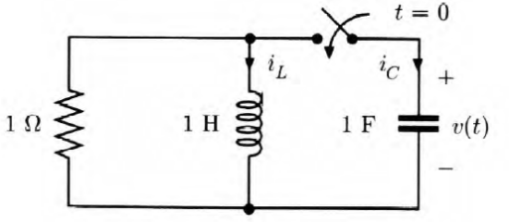
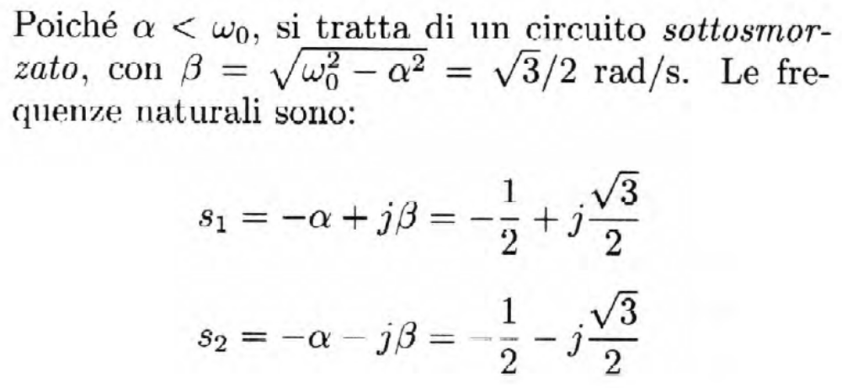

Slide 4
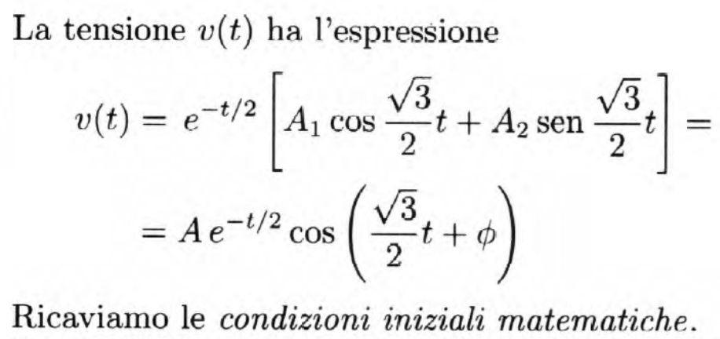
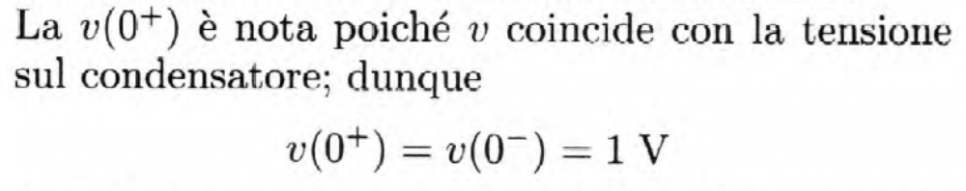
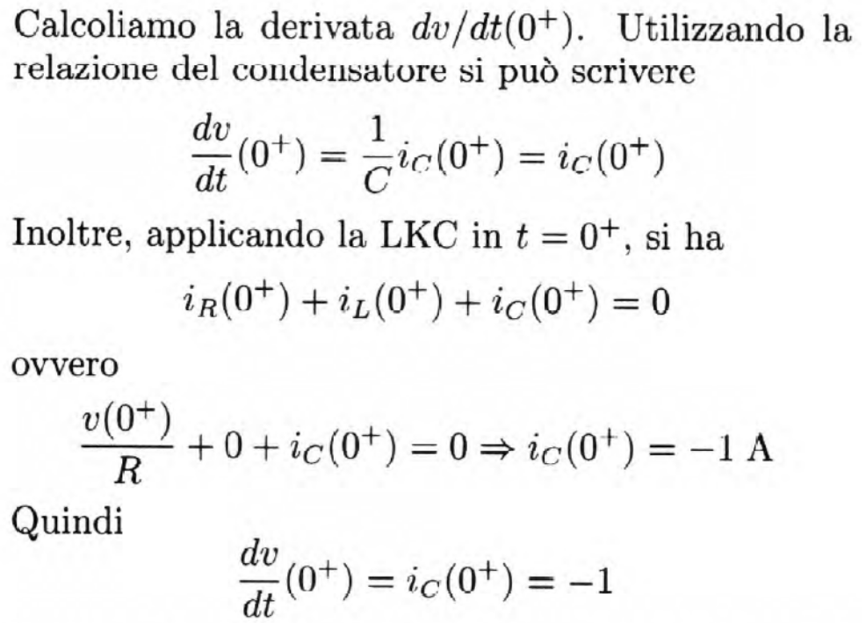

Slide 5
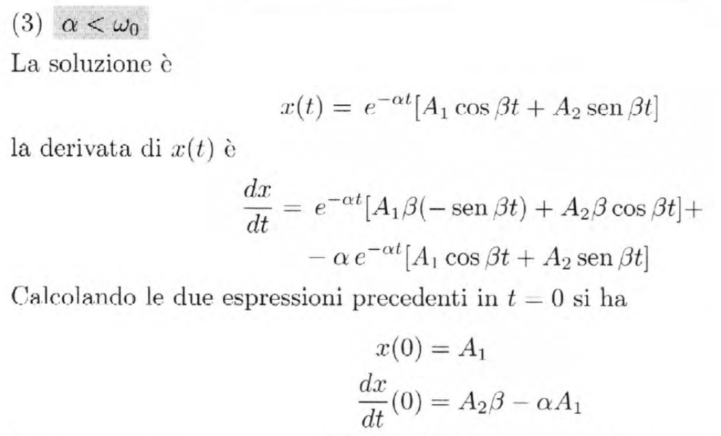
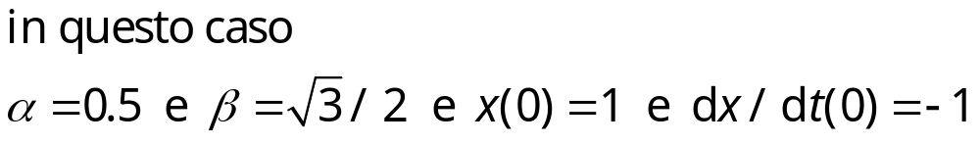
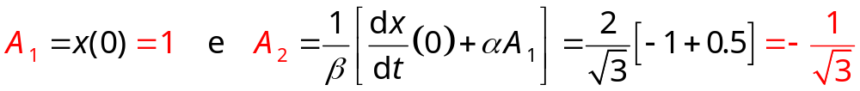
Dalle condizioni iniziali ricaviamo i coefficienti A₁ e A₂

Slide 6
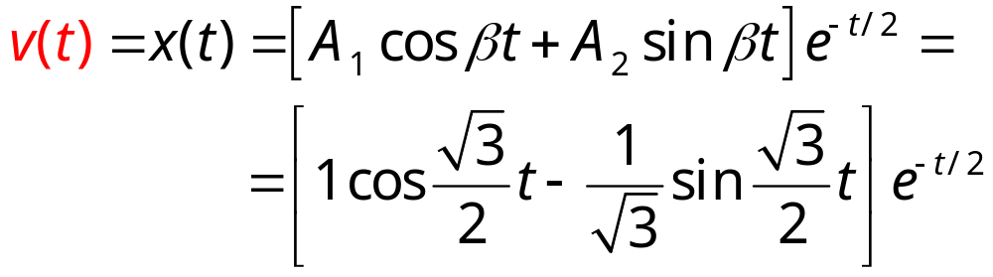
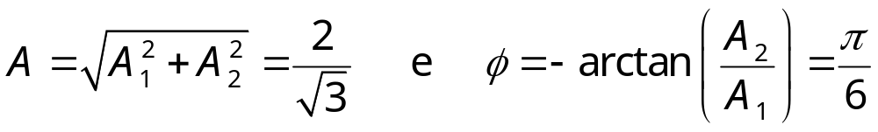
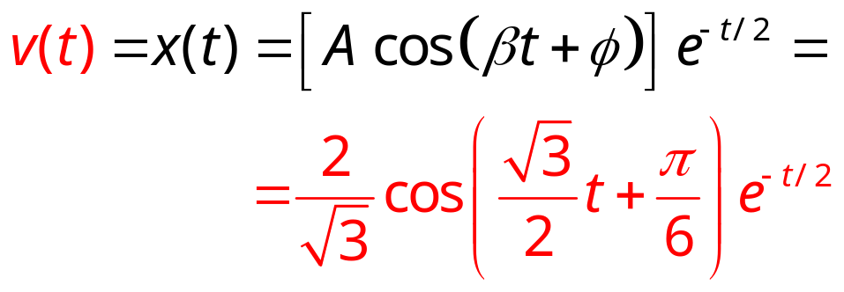
Ricaviamo la risposta come somma di due sinusoidi smorzate exp.:
o mediante la trasformazione
come un’unica funzione cosinusoidale smorzata exp.:

Slide 7
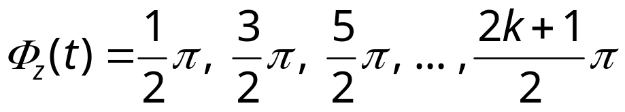
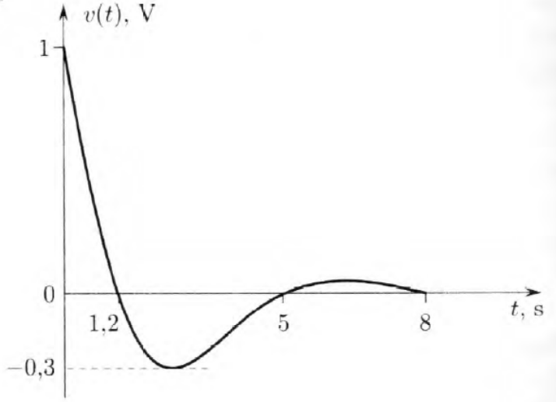
Gli zeri della risposta x(t)=Acos[Φ (t)]e^{-t/τ}
si trovano per
per Φ_{p}(t)=(2k)π si trovano picchi [cos(Φ)=+1] e per Φ_{v}(t)=(2k+1)π le valli [cos(Φ)=-1] di x(t), con k intero positivo
Un grafico della risposta x(t), in volt, in funzione del tempo t in secondi, è mostrato nella figura seguente:

Slide 8
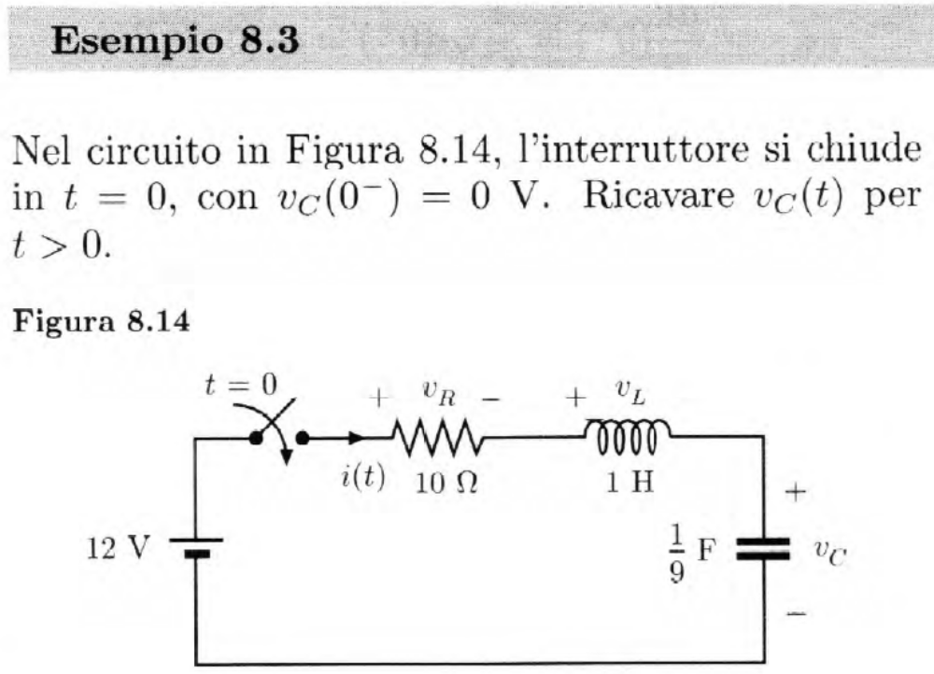
CIRCUITO RLC IN RISPOSTA FORZATA

Slide 9
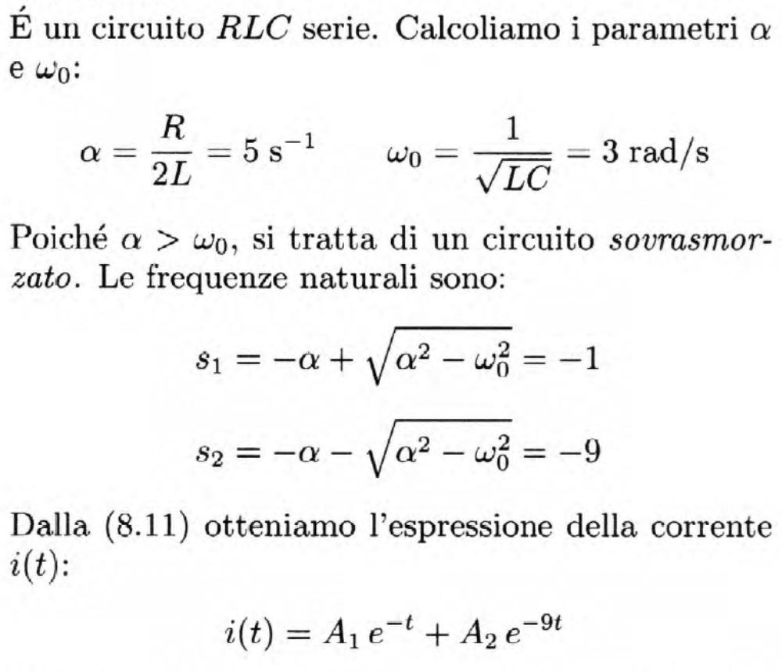
Ricaviamo innanzitutto la risposta transitoria per
la variabile di stato i_{L}(t) corrente nell’induttore, peraltro coincidente con i(t) corrente nel circuito RLC serie

Slide 10
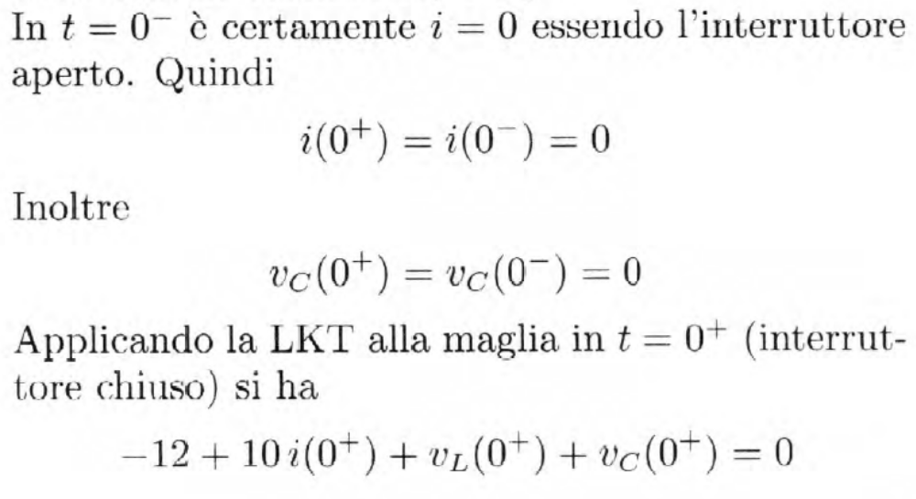
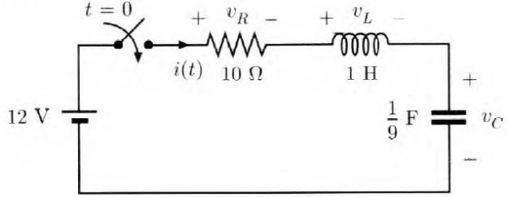
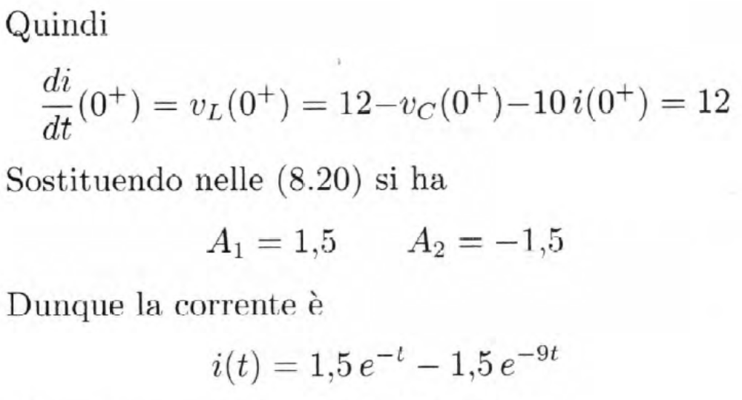

Slide 11
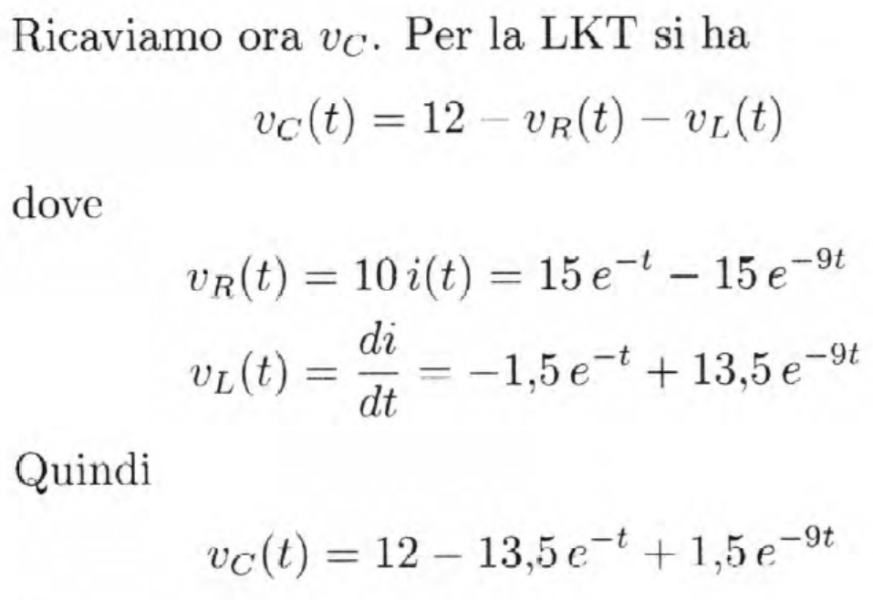
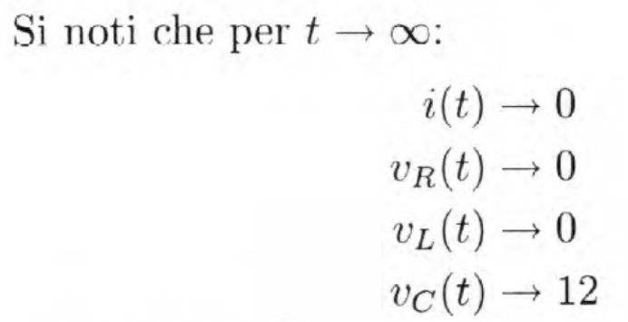
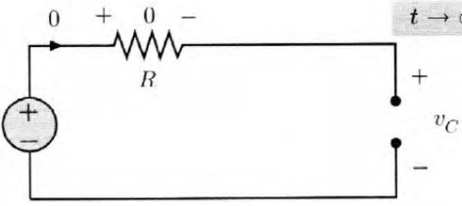
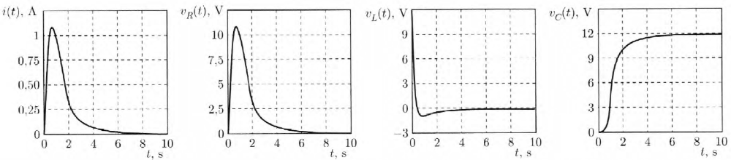
Per ricavare il valore di regime imposto dal generatore, consideriamo che, in questo caso, a regime la corrente si annulla e così pure la tensione sul resitore
e anche sull’induttore (che è c.c.)
mentre la tensione sul
condensatore (o.c.)
è imposta dal
generatore

